Slide 1
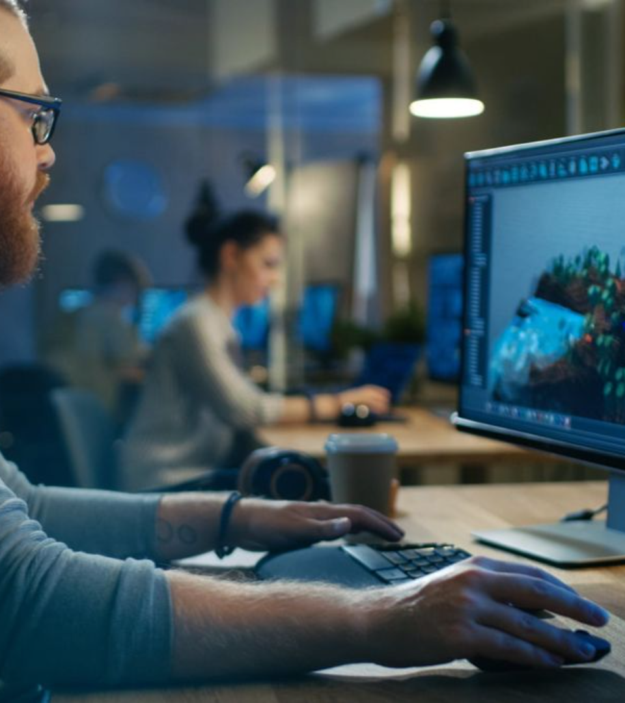
newUROKI.net
Профессия: дизайнер
Профессия дизайнера — это увлекательная область, где творческие и аналитические способности сочетаются для создания визуальных концепций. Дизайнеры работают с различными материалами, от веб-страниц до логотипов, чтобы воплотить идеи в жизнь.
Презентация профориентационного урока по теме: Тема 24. Мероприятие по выбору специальности «Пробую творческую профессию» (моделирующая онлайн-проба на платформе проекта «Билет в будущее» по профессиям на выбор: дизайнер, продюсер и др.) - четверг, 29.02.2024 (29 февраля 2024 года)
"Профессия: дизайнер" - профориентационный урок "Россия – мои горизонты"
«Новые УРОКИ» newUROKI.net
Всё для учителя – всё бесплатно!

Slide 2
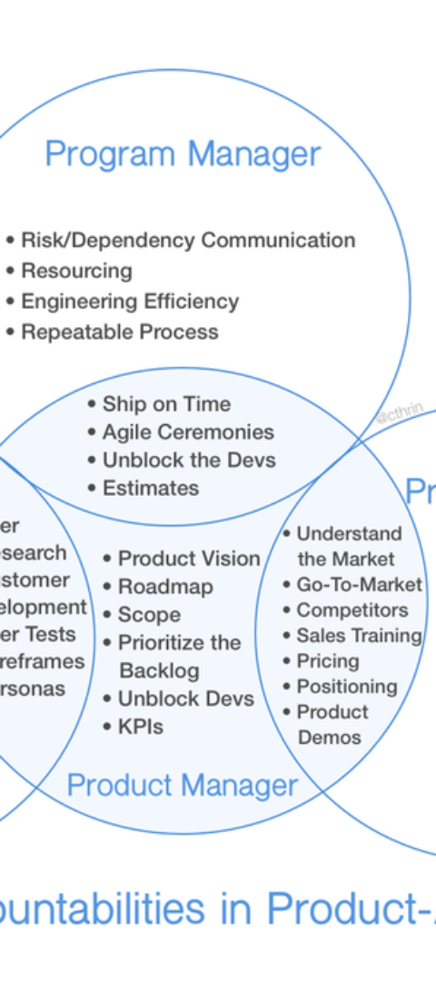
newUROKI.net
Что делает дизайнер?
1
Визуализация и концептуализация
2
Исследование и анализ
Анализ рынка, трендов и потребностей пользователей позволяет создавать дизайны, отвечающие наиболее актуальным потребностям.
Дизайнеры воплощают идеи в графических изображениях, обеспечивая эстетику и функциональность.
3
Коммуникация и сотрудничество
Взаимодействие с клиентами, разработчиками и командой позволяет воплощать общие виденья в эффективные проекты.

Slide 3
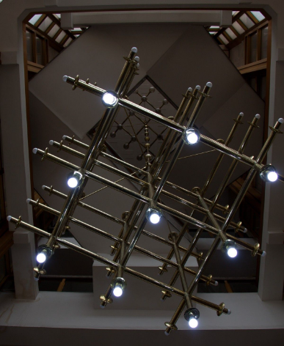
newUROKI.net
Различные области дизайна
Графический дизайн
Веб-дизайн
Промышленный дизайн
Разработка интерактивных веб-страниц с учетом пользовательского опыта и визуальной привлекательности.
Создание логотипов, упаковки, иллюстраций и макетов газет и журналов.
Создание эргономичных и функциональных предметов интерьера и экстерьера.

Slide 4
newUROKI.net
Навыки и качества дизайнера
1
2
Креативность
Техническая грамотность
3
4
Коммуникабельность
Аналитическое мышление

Slide 5
newUROKI.net
Образование и карьерные возможности
Образование
Высшее дизайн-образование или сертификационные курсы
Карьерные возможности
Веб-дизайнер, графический дизайнер, архитектурный дизайнер

Slide 6
newUROKI.net
Отрасли и профессии, где можно реализовать себя в дизайне
Маркетинг и реклама
Интерьерный дизайн
Мультимедийный дизайн
Рекламные агентства и маркетинговые компании предлагают широкие возможности для дизайнеров.
Создание уникальных и функциональных интерьеров в различных заведениях и частных домах.
Разработка визуальных и аудиовизуальных элементов для интерактивных и мультимедийных продуктов.

Slide 7
newUROKI.net
Практические советы для учеников
Обучение
Практика
Развитие навыков
Выберите специализированные курсы, которые помогут вам развить навыки в вашей области интереса.
Начните создавать свои проекты, чтобы накопить опыт и портфолио.
Изучайте последние тенденции, новые инструменты и технологии в области дизайна.

Slide 8
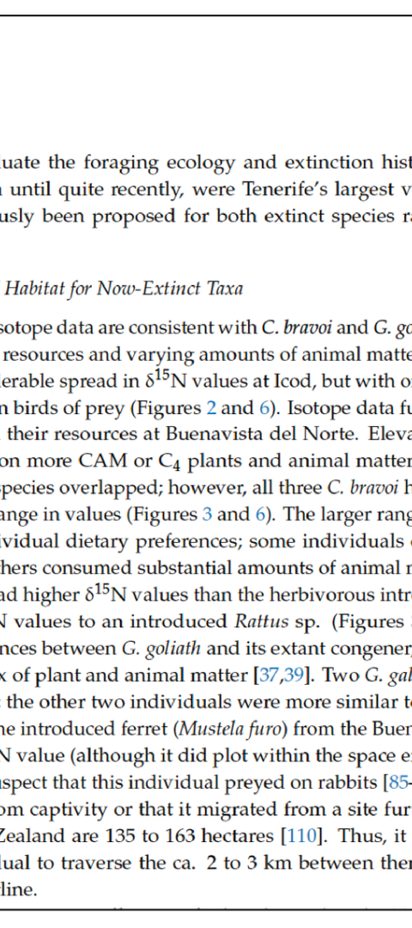
newUROKI.net
Заключение и вопросы
1
Вдохновение
Погрузитесь в искусство, моду, архитектуру для получения дополнительной вдохновения.
2
Сетевое общение
Создайте свою онлайн-профессиональную сеть для обмена идеями и знаниями.
3
Постоянное обучение
Не переставайте развиваться, будьте готовы к постоянным изменениям и новым вызовам.

